Slide 1
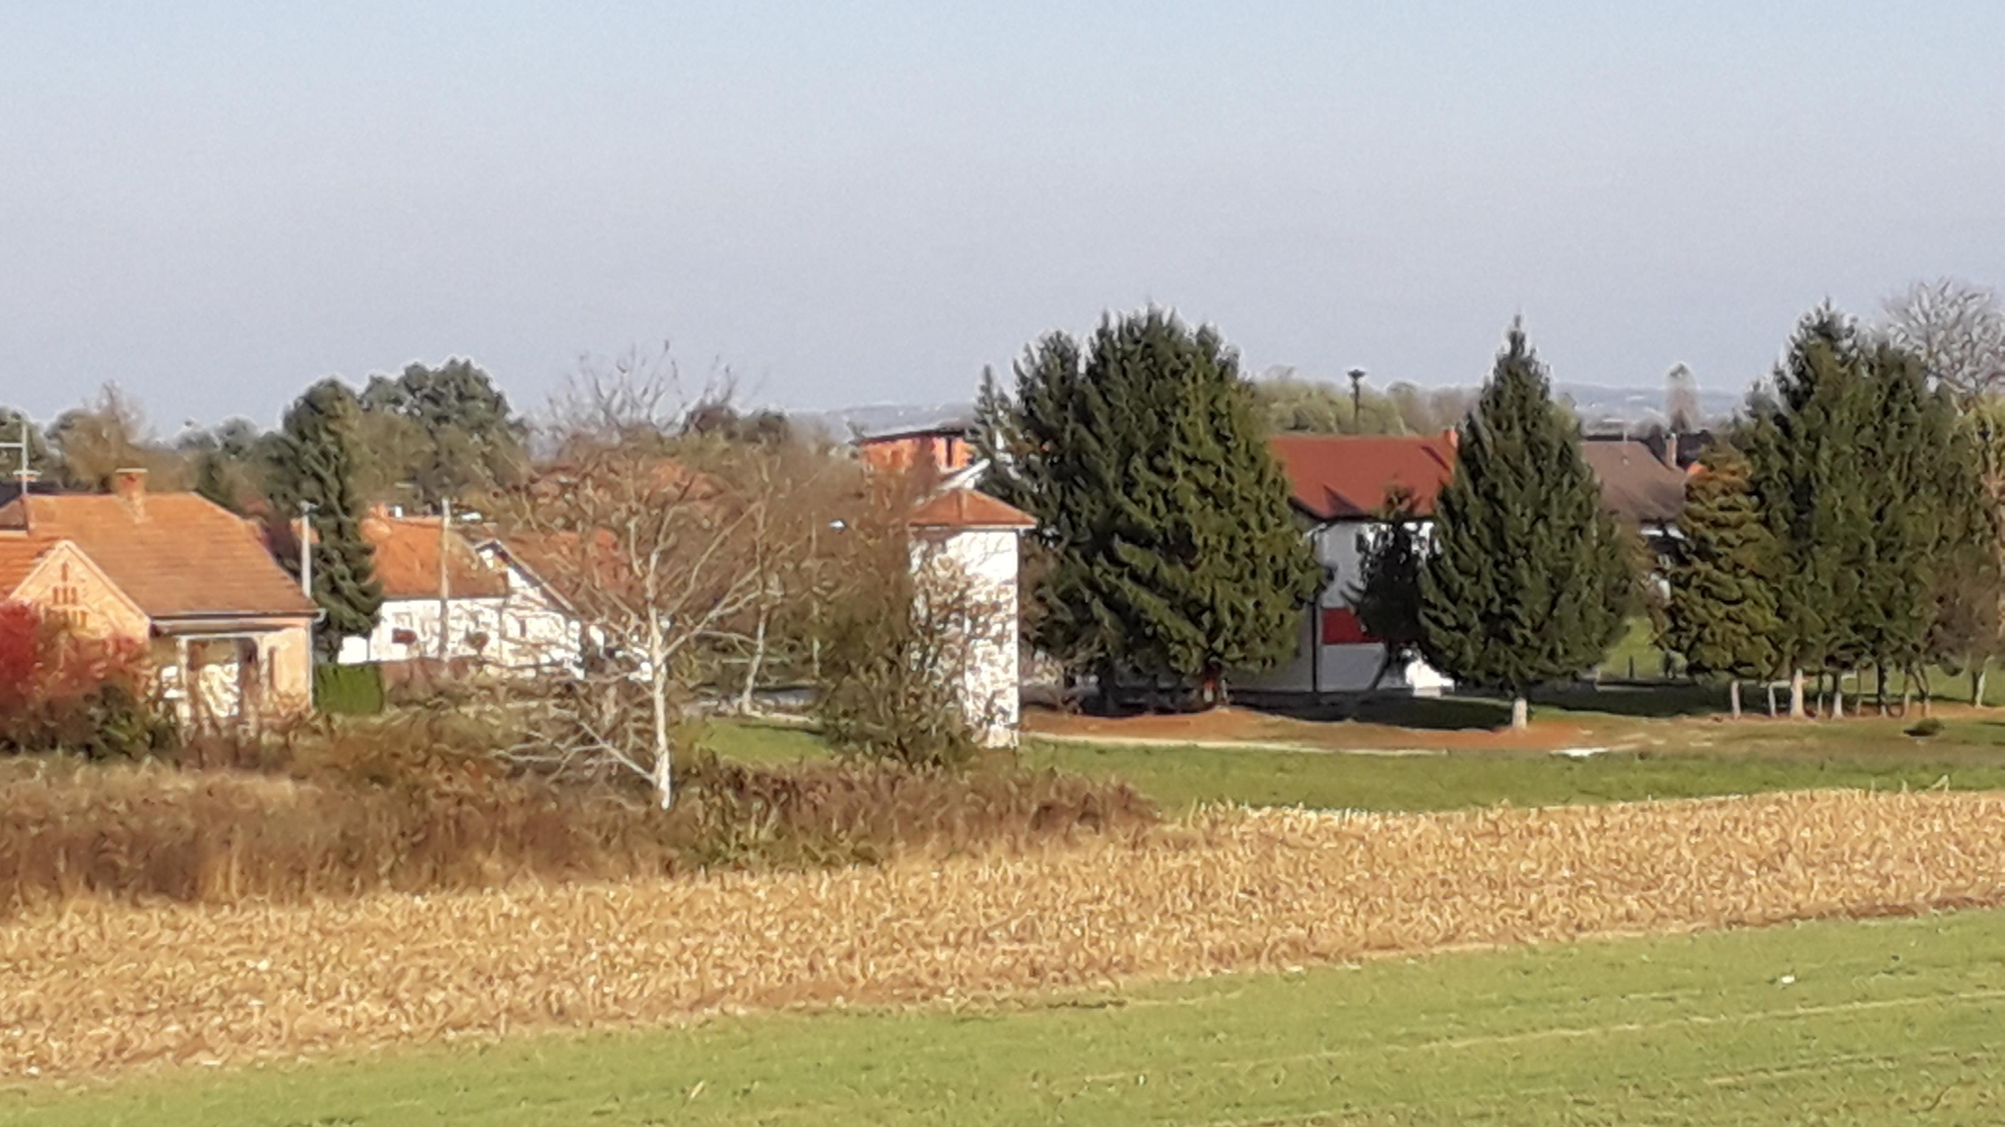
Lapšina

Slide 2
.
Lapšina je manje selo u općini Sv. Martin na Muri.
Smješteno je uz rijeku Muru.
Prema podacima iz 2011. g. ima oko 155 stanovnika i oko 60 kuća.
U selu ima nekoliko ulica, ali one nemaju svoj naziv nego samo kućne brojeve.
Najvažnija zgrada u Lapšini je vatrogasni dom.
On je izgrađen 1945. godine, kada je i osnovano DVD Lapšina.

Slide 3
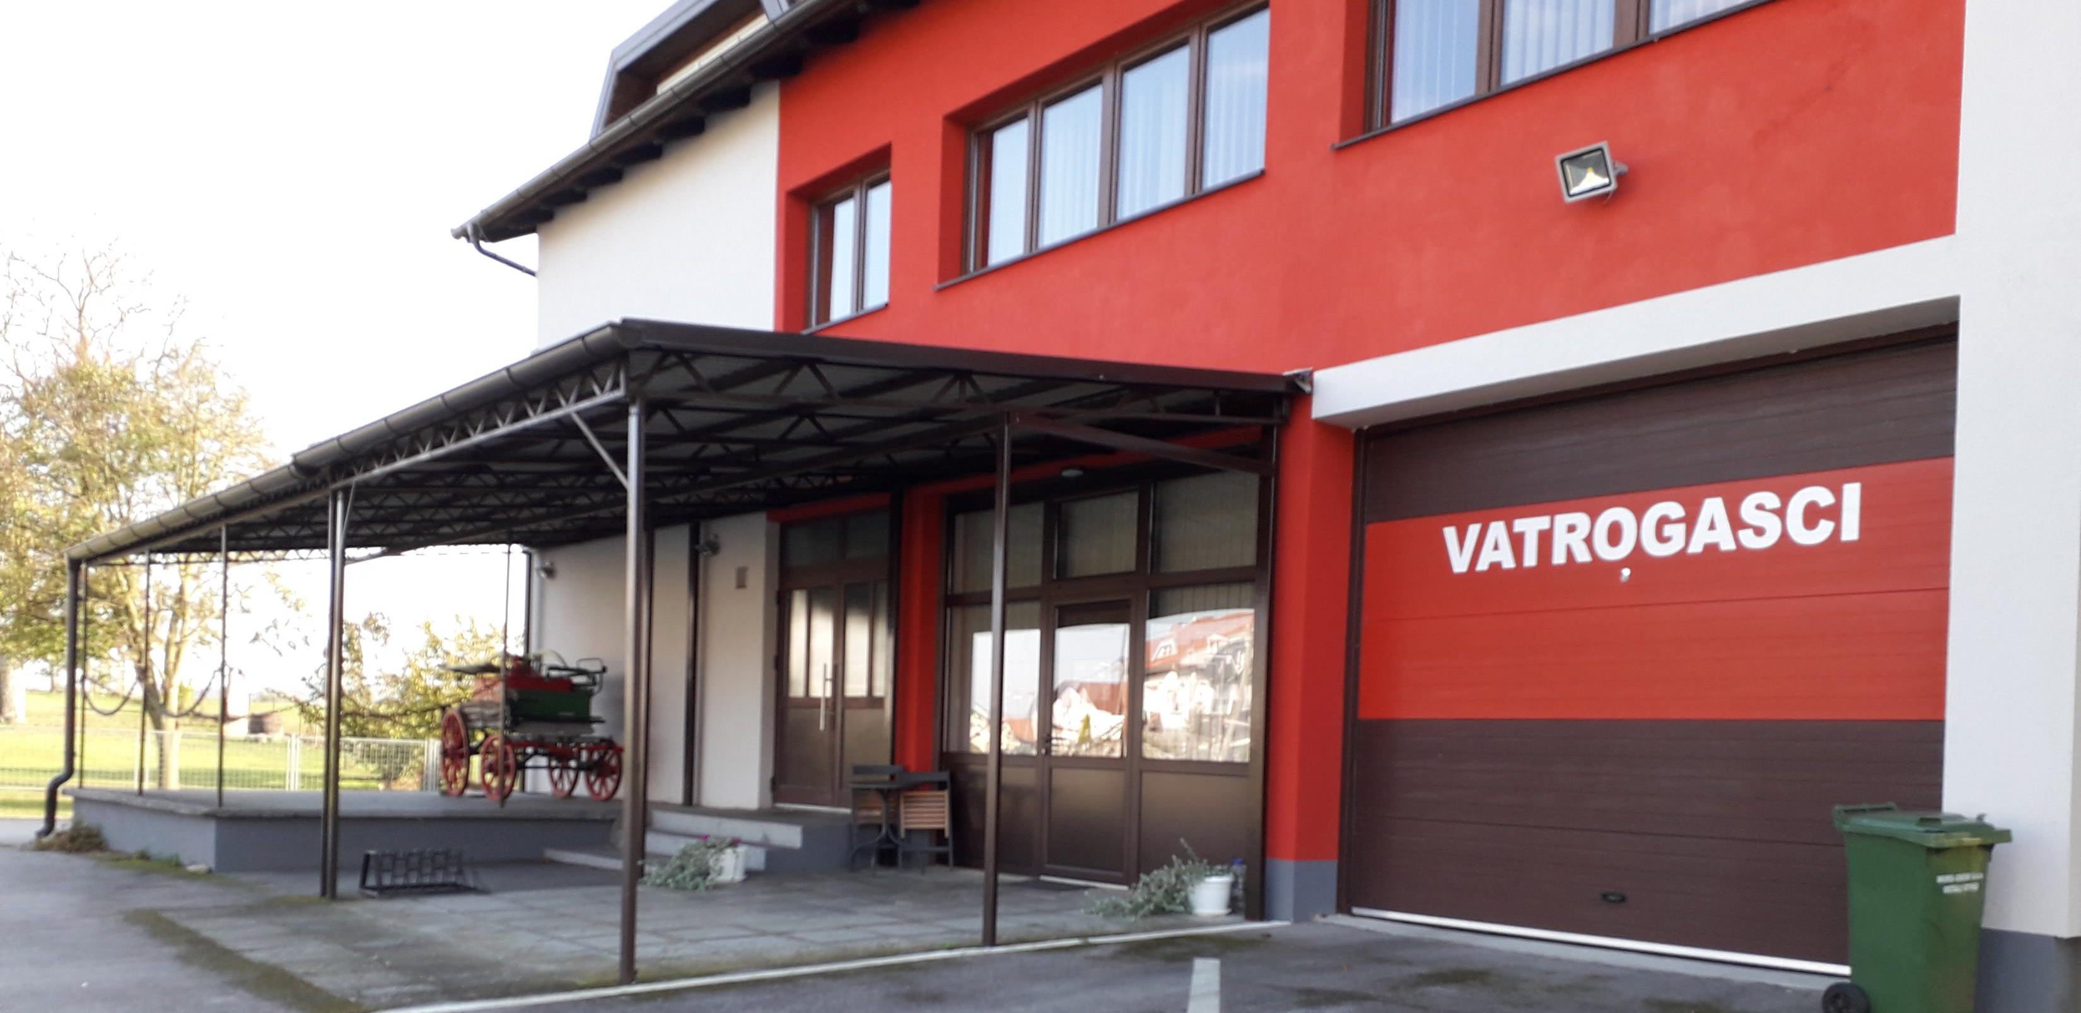
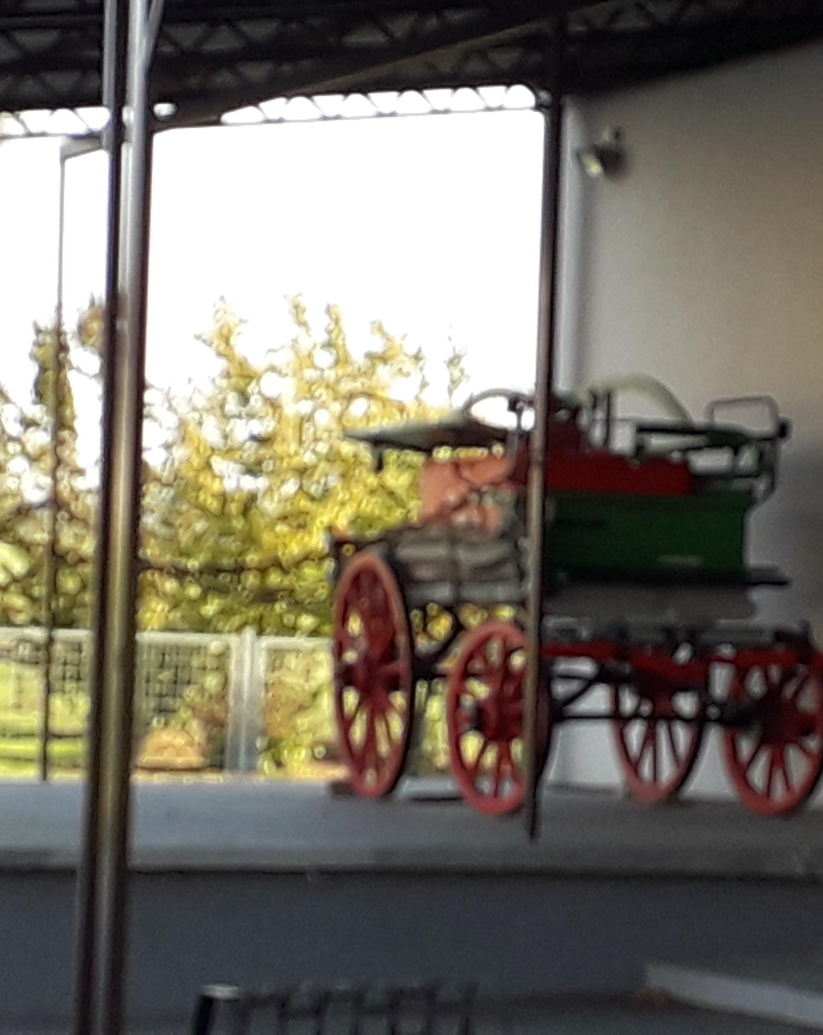
i

Slide 4
U Lapšini, osim što većina odlazi na posao, ljudi se najviše bave poljoprivredom i voćarstvom, ali nekada prije bavili su se i stočarstvom, svinjogojstvom, peradarstvom, ribolovom…

Slide 5
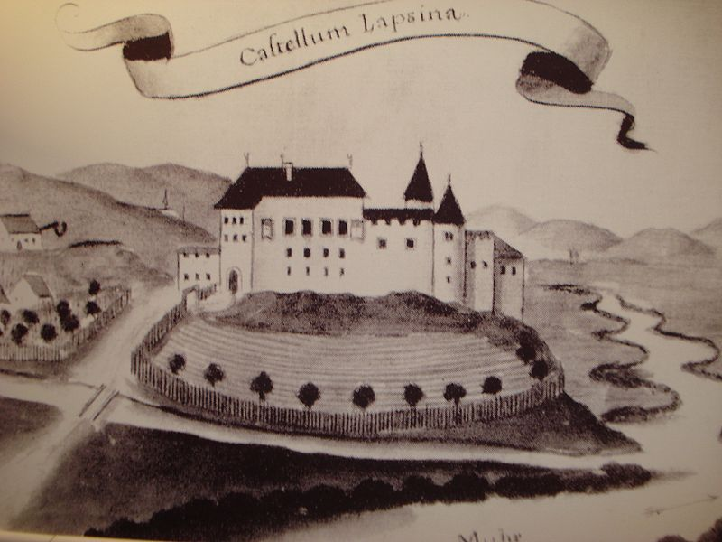
Lapšina ima zanimljivu prošlost. Spominje se kao Lapsia u djelu mađarskog povjesničara krajem 15. stoljeća.
Spominje se da su ivanovci (nekadašnji rimokatolički viteški red) imali svoj posjed Novi Dvori (Nova Curia) u mjestu Lapšina. U njihovom utvrđenom gradu bila je tvrđava (kaštel). Predaja tvrdi da je Juraj Zrinski nakon jednog turnira u Čakovcu na svoje imanje Gradišćak pozvao goste, gdje je siromašnom plemiću Nikoli Mlakovački (Malakoczy) predao grad Gradešćak kao vjenčani dar, obećavši mu da će mu dati i toliko zemlje kako daleko bude bacio svoj buzdovan s Gradišćaka. On je bio česti pobjednik viteških turnira, pa je bacio buzdovan tako snažno da je on odletio do mjesta na kojem se danas nalazi Lapšina koju je on nakon toga izgradio.

Slide 6
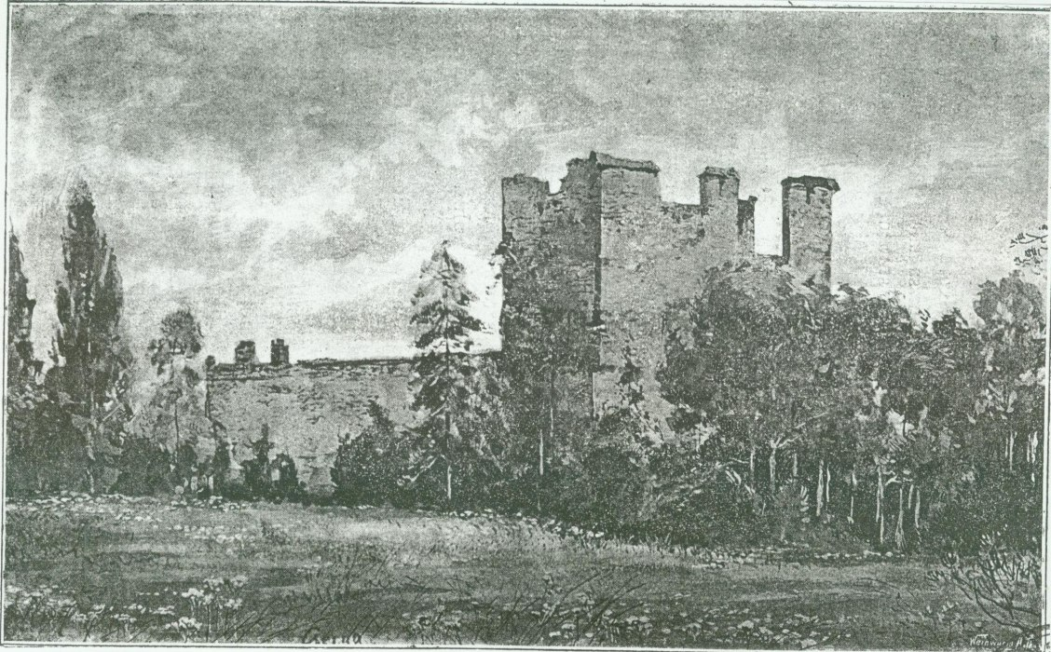
U razdoblju zrinsko-frankopanske urote, Lapšinu je posjedovao barun Locatella, te su se tamo vodili i dogovori za razne urote. Lapšinu je do 1698. g. posjedovao markiz de Prie, od kojeg je Lapšinu preuzeo Baltazar Patačić. Nakon toga opustošile su je 1708. g. Rakoczijeve čete. Lapšina je obnovljena za vrijeme grofa Althana.
Danas od kaštela Lapšine ne postoji nikakav trag, jer je srušen i kamenje razneseno 1932. godine. Zemljište na kojem se nalazio kaštel, u vlasnišvu je Đure Bogdana.

Slide 7
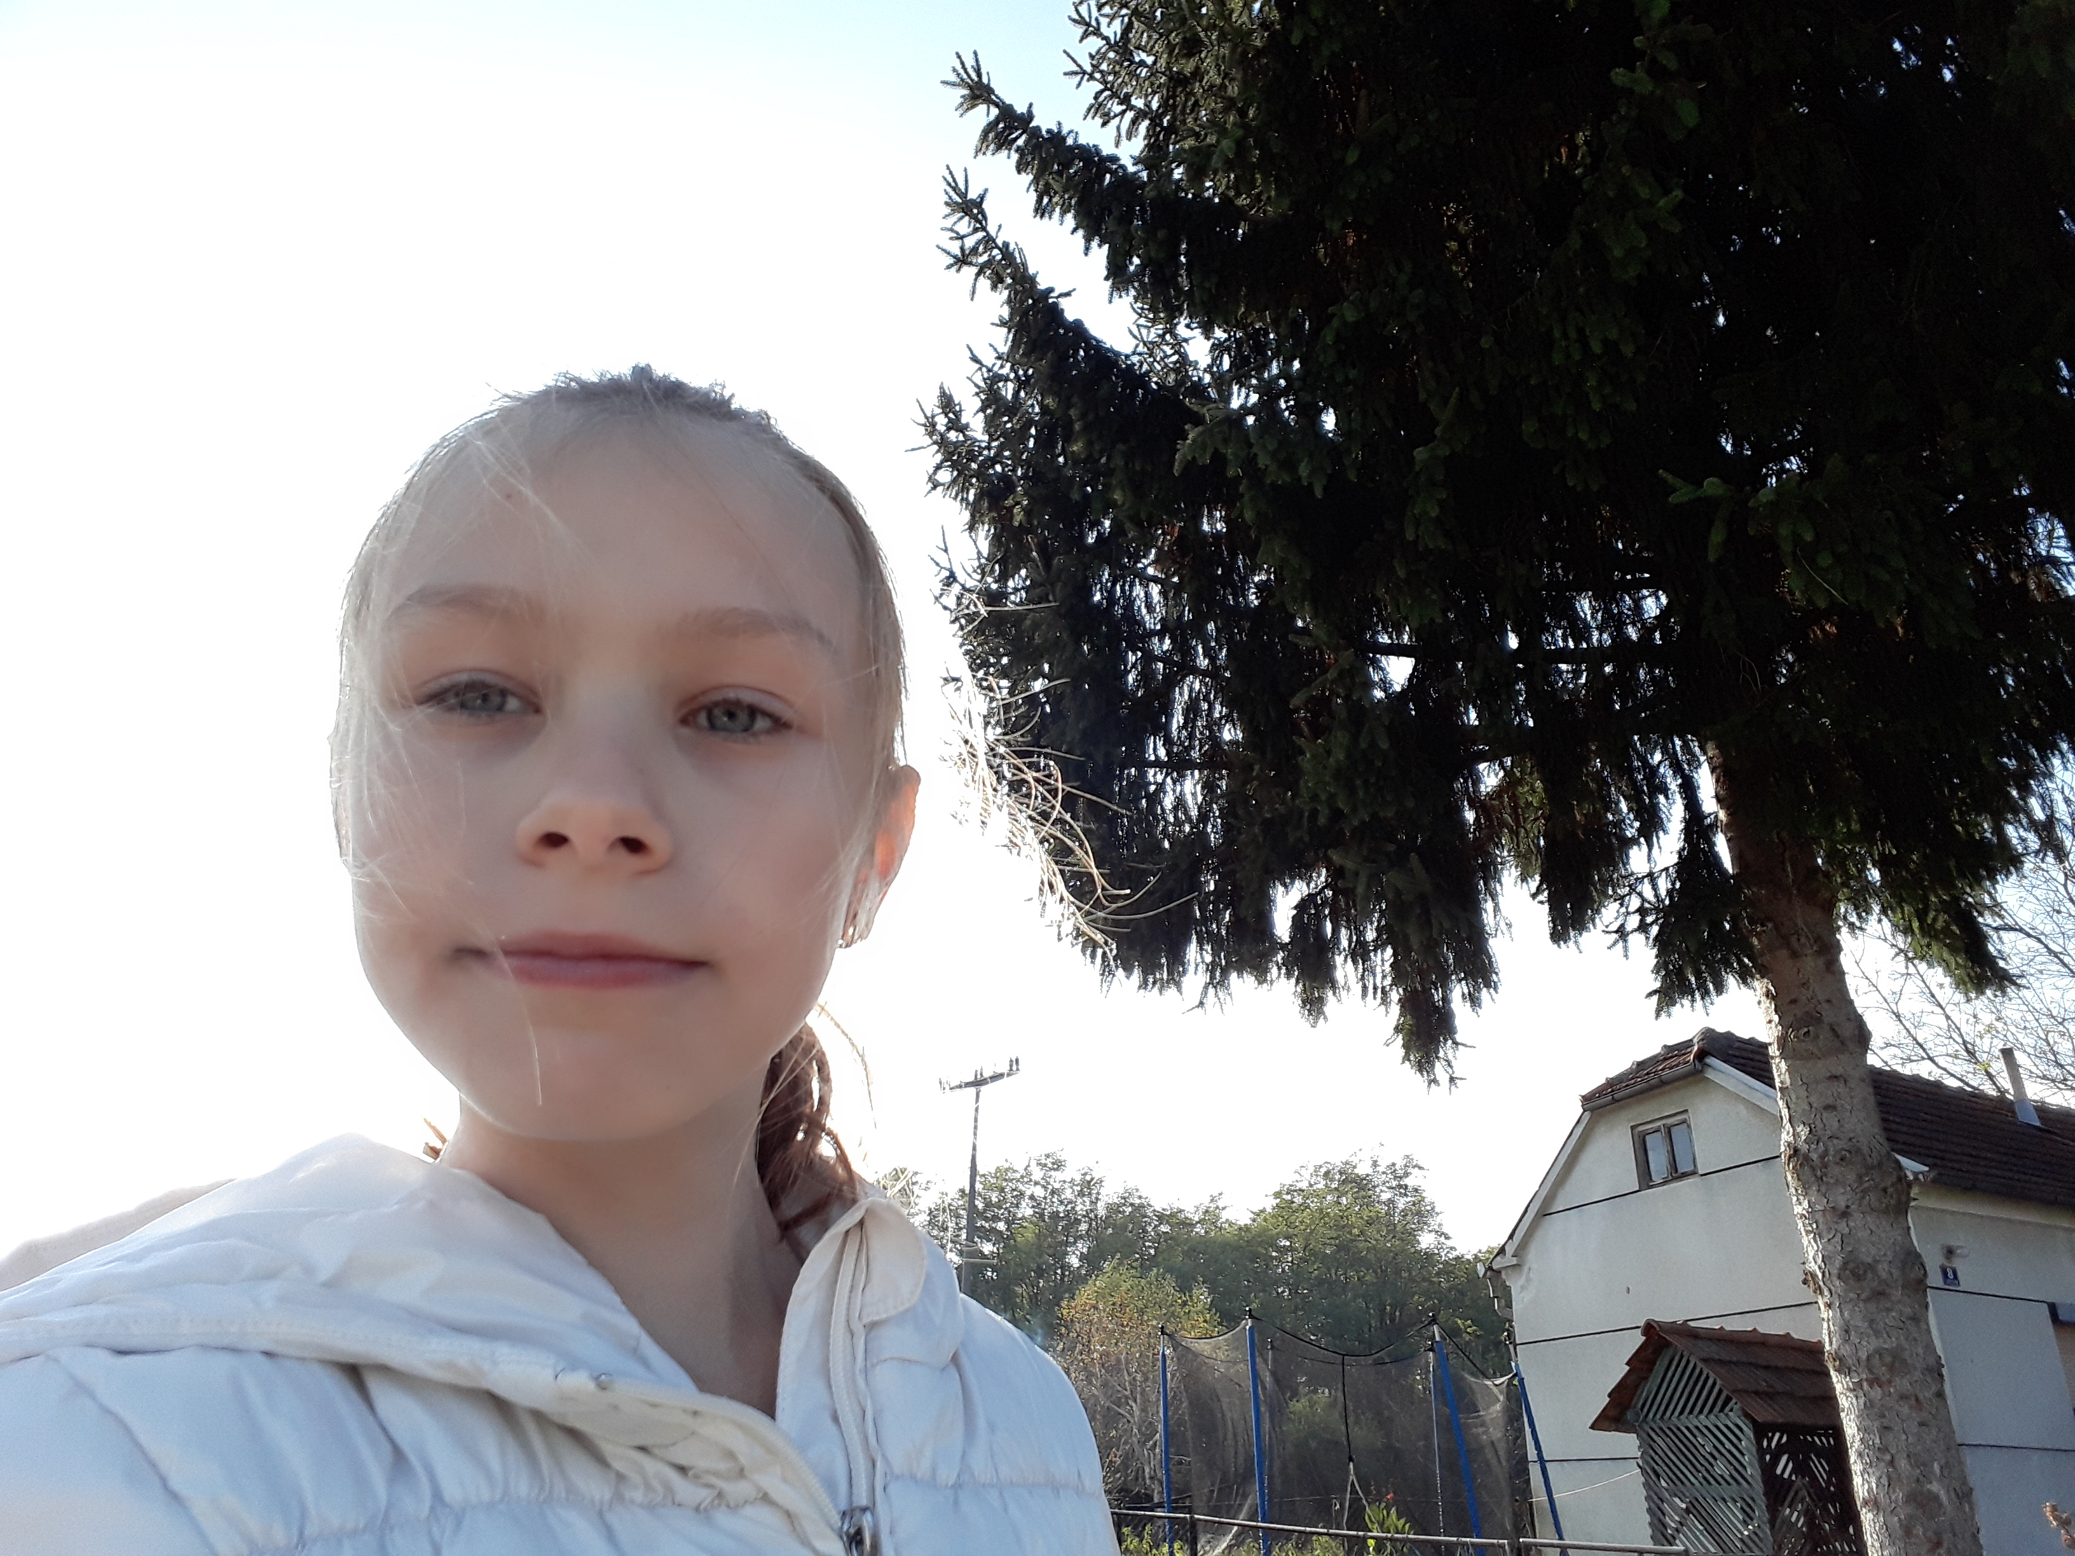
Meni je selo Lapšina jako lijepo i drago, jer u njemu žive moji baka i djed, te zbog toga uvijek rado dolazim u Lapšinu.
Pozdrav iz Lapšine!

